Slide 1
Elastic Stack
Arhitekture Sistema Velikih Skupova Podataka
Student
Stefan Aleksić
E2-42-2022

Slide 2
Agenda
Uvod
Komponente Elastic Stack-a
Elasticsearch
Logstash
Kibana
Primer korišćenja
Zaključak

Slide 3
Uvod
Elastic stack predstavlja alat otvorenog koda kompanije Elastic
Funkcionalnosti podrazumevaju:
Prikupljanje podataka u bilo kom formatu,
Obradu podataka,
Obogaćivanje podataka,
Skladištenje podataka u formi dokumenata (JSON-a),
Pretraživanje podataka po sadržaju (eng. full-text search),
Analizu podataka i
Vizuelizaciju podataka.
Akronim ELK identifikuje ključne komponente ovog steka:
Elasticsearch, Logstash i Kibana.

Slide 4
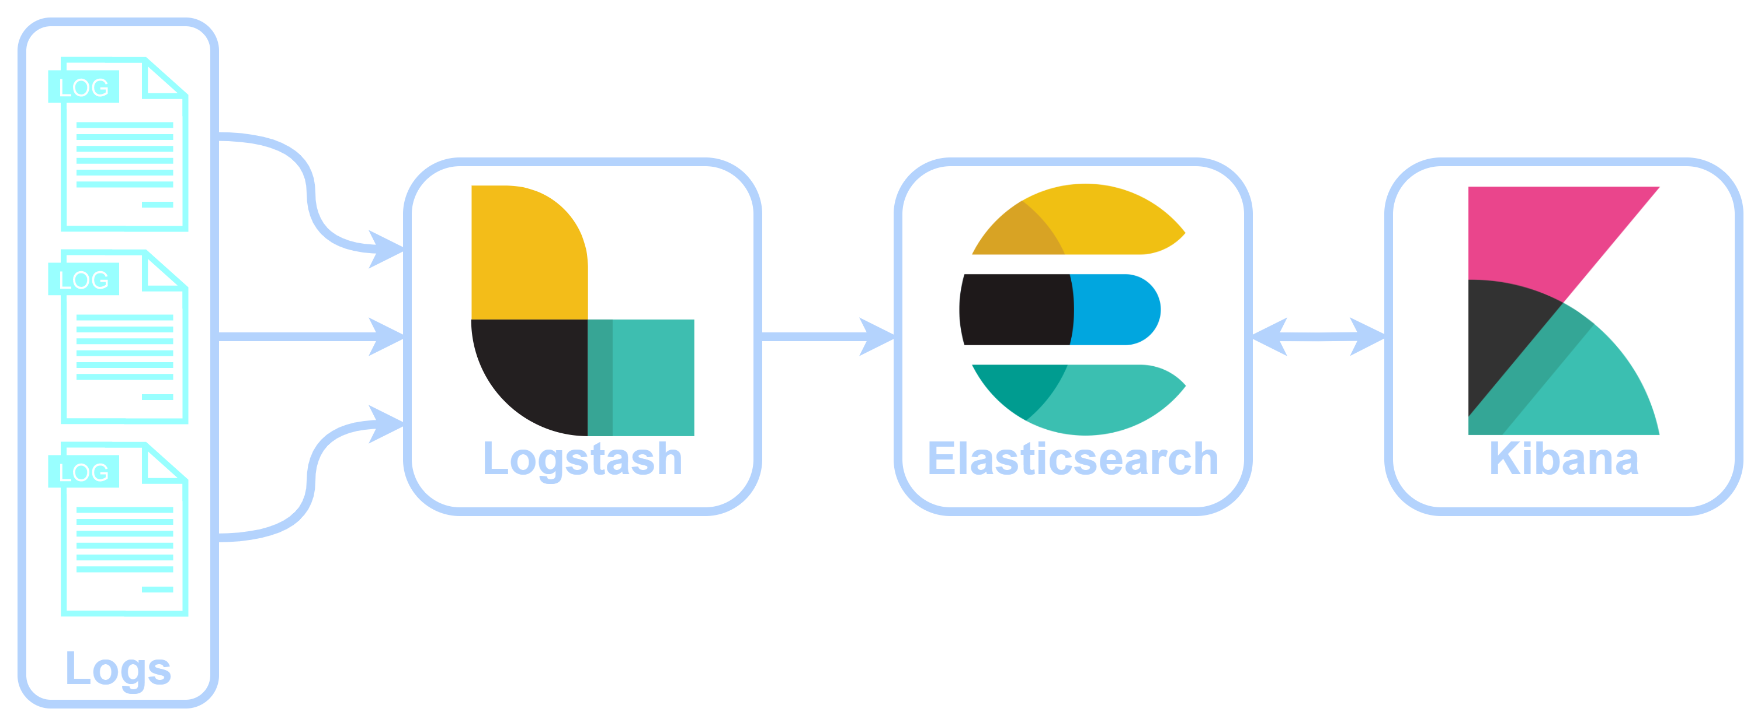
Elastic stack
Generički tok podataka kroz Elastic stack

Slide 5

Elasticsearch
Besplatan, distribuirani alat otvorenog koda koji služi za skladištenje, pretragu i analizu (eng. search and analytics engine), raznih tipova podataka, uključujući tekstualne, numeričke, geo-prostorne, strukturne i nestrukturne podatke.
Zasnovan na Apache Lucene biblioteci
Podaci se skladište kao JSON dokumenti, koji pripadaju jednom indeksu, dok je uz pomoć distribuiranog modela, indekse moguće podeliti na manje komponente, odnosno krhotine (eng. shard), koje mogu biti rasprostranjene kroz veći broj čvorova (eng. node).
REST API za manipulaciju podataka.

Slide 6
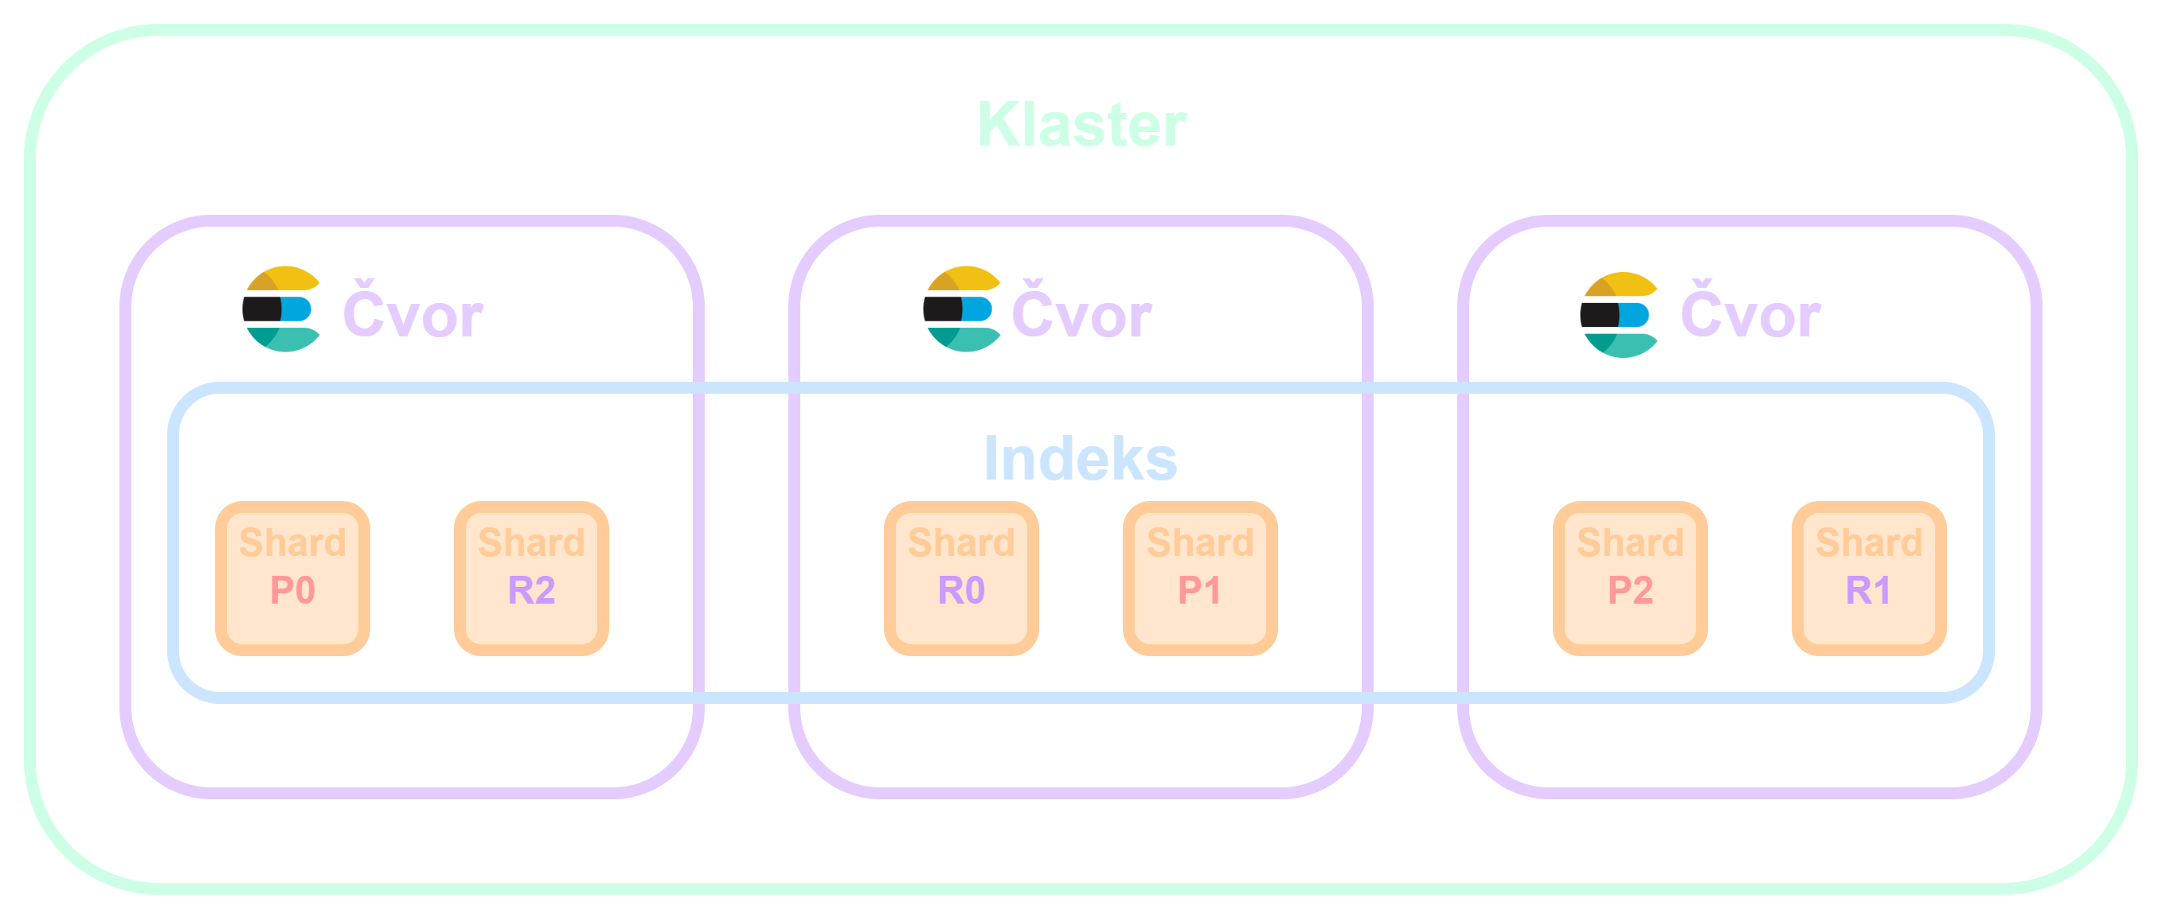
Elasticsearch
Osnovni elementi alata
Klaster
Čvor
Indeks
Shard
Primarni
Replika
Analizator
Arhitektura

Slide 7

Logstash
Alat otvorenog koda za prikupljanje podataka sa mogućnostima nadovezivanja (eng. pipelining) u realnom vremenu.
Mogućnost dinamičkog objedinjavanja podataka iz različitih izvora, njihova integracija, normalizacija i na kraju dostavljanje podataka na unapred definisana odredišta.
Mogućnost prečišćavanja podataka za različite slučajeve upotrebe, naprednu analizu ili vizuelizaciju.
Bilo koja vrsta događaja može biti prosleđena alatu, koji uz pomoć dodataka odgovarajućih etapa vrši prijem, transformaciju i dostavljanje podataka.
Sam proces obrade je podržan velikim brojem često korišćenih kodera, a pritom je alat dizajniran za obradu velike količine podataka u realnom vremenu.
Razijen u programskom jeziku JRuby i izvršava se na javinoj virtuelnoj mašini (eng. Java Virtual Machine), skraćeno JVM.

Slide 8
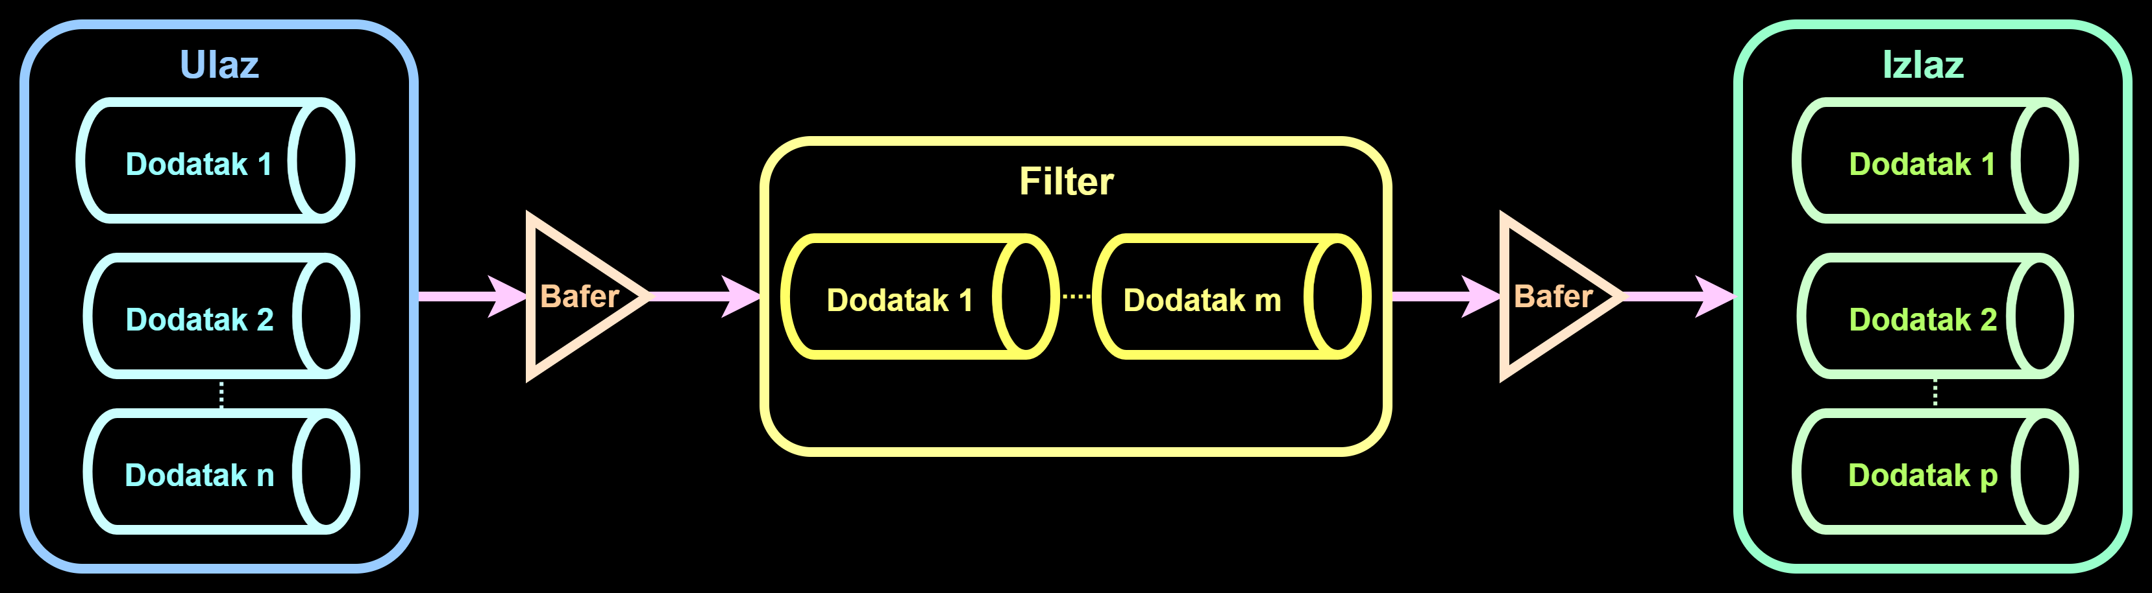
Logstash
Tok podataka (eng. pipeline)

Slide 9

Kibana
Aplikacija otvorenog koda koja pruža pregledan korisnički interfejs ka Elastik steku, uz mogućnosti pretraživanja, vizuelizacije i analize podataka indeksiranih Elasticsearch-om.
Omogućava nadgledanje, upravljanje i održavanje bezbednosti klastera u ELK steku.
Alat za kreiranje raznovrsnih grafikona (eng. charts), poput: poluga, pita, tabela, histograma, mapa i slično.
Komandna tabla (eng. dashboard) kombinuje ove elemente na jedan pano i time omogućava analitički pregled podataka u realnom vremenu za razne slučajeve korišćenja, poput: analize podataka evidencije, nadgledanja metričkih podataka infrastrukture i kontejnera, nadgledanja performansi aplikacija (eng. Application performance monitoring, APM), vizuelizacije geo-prostornih podataka, analize sigurnosnih podataka, analize podataka biznis logike.

Slide 10
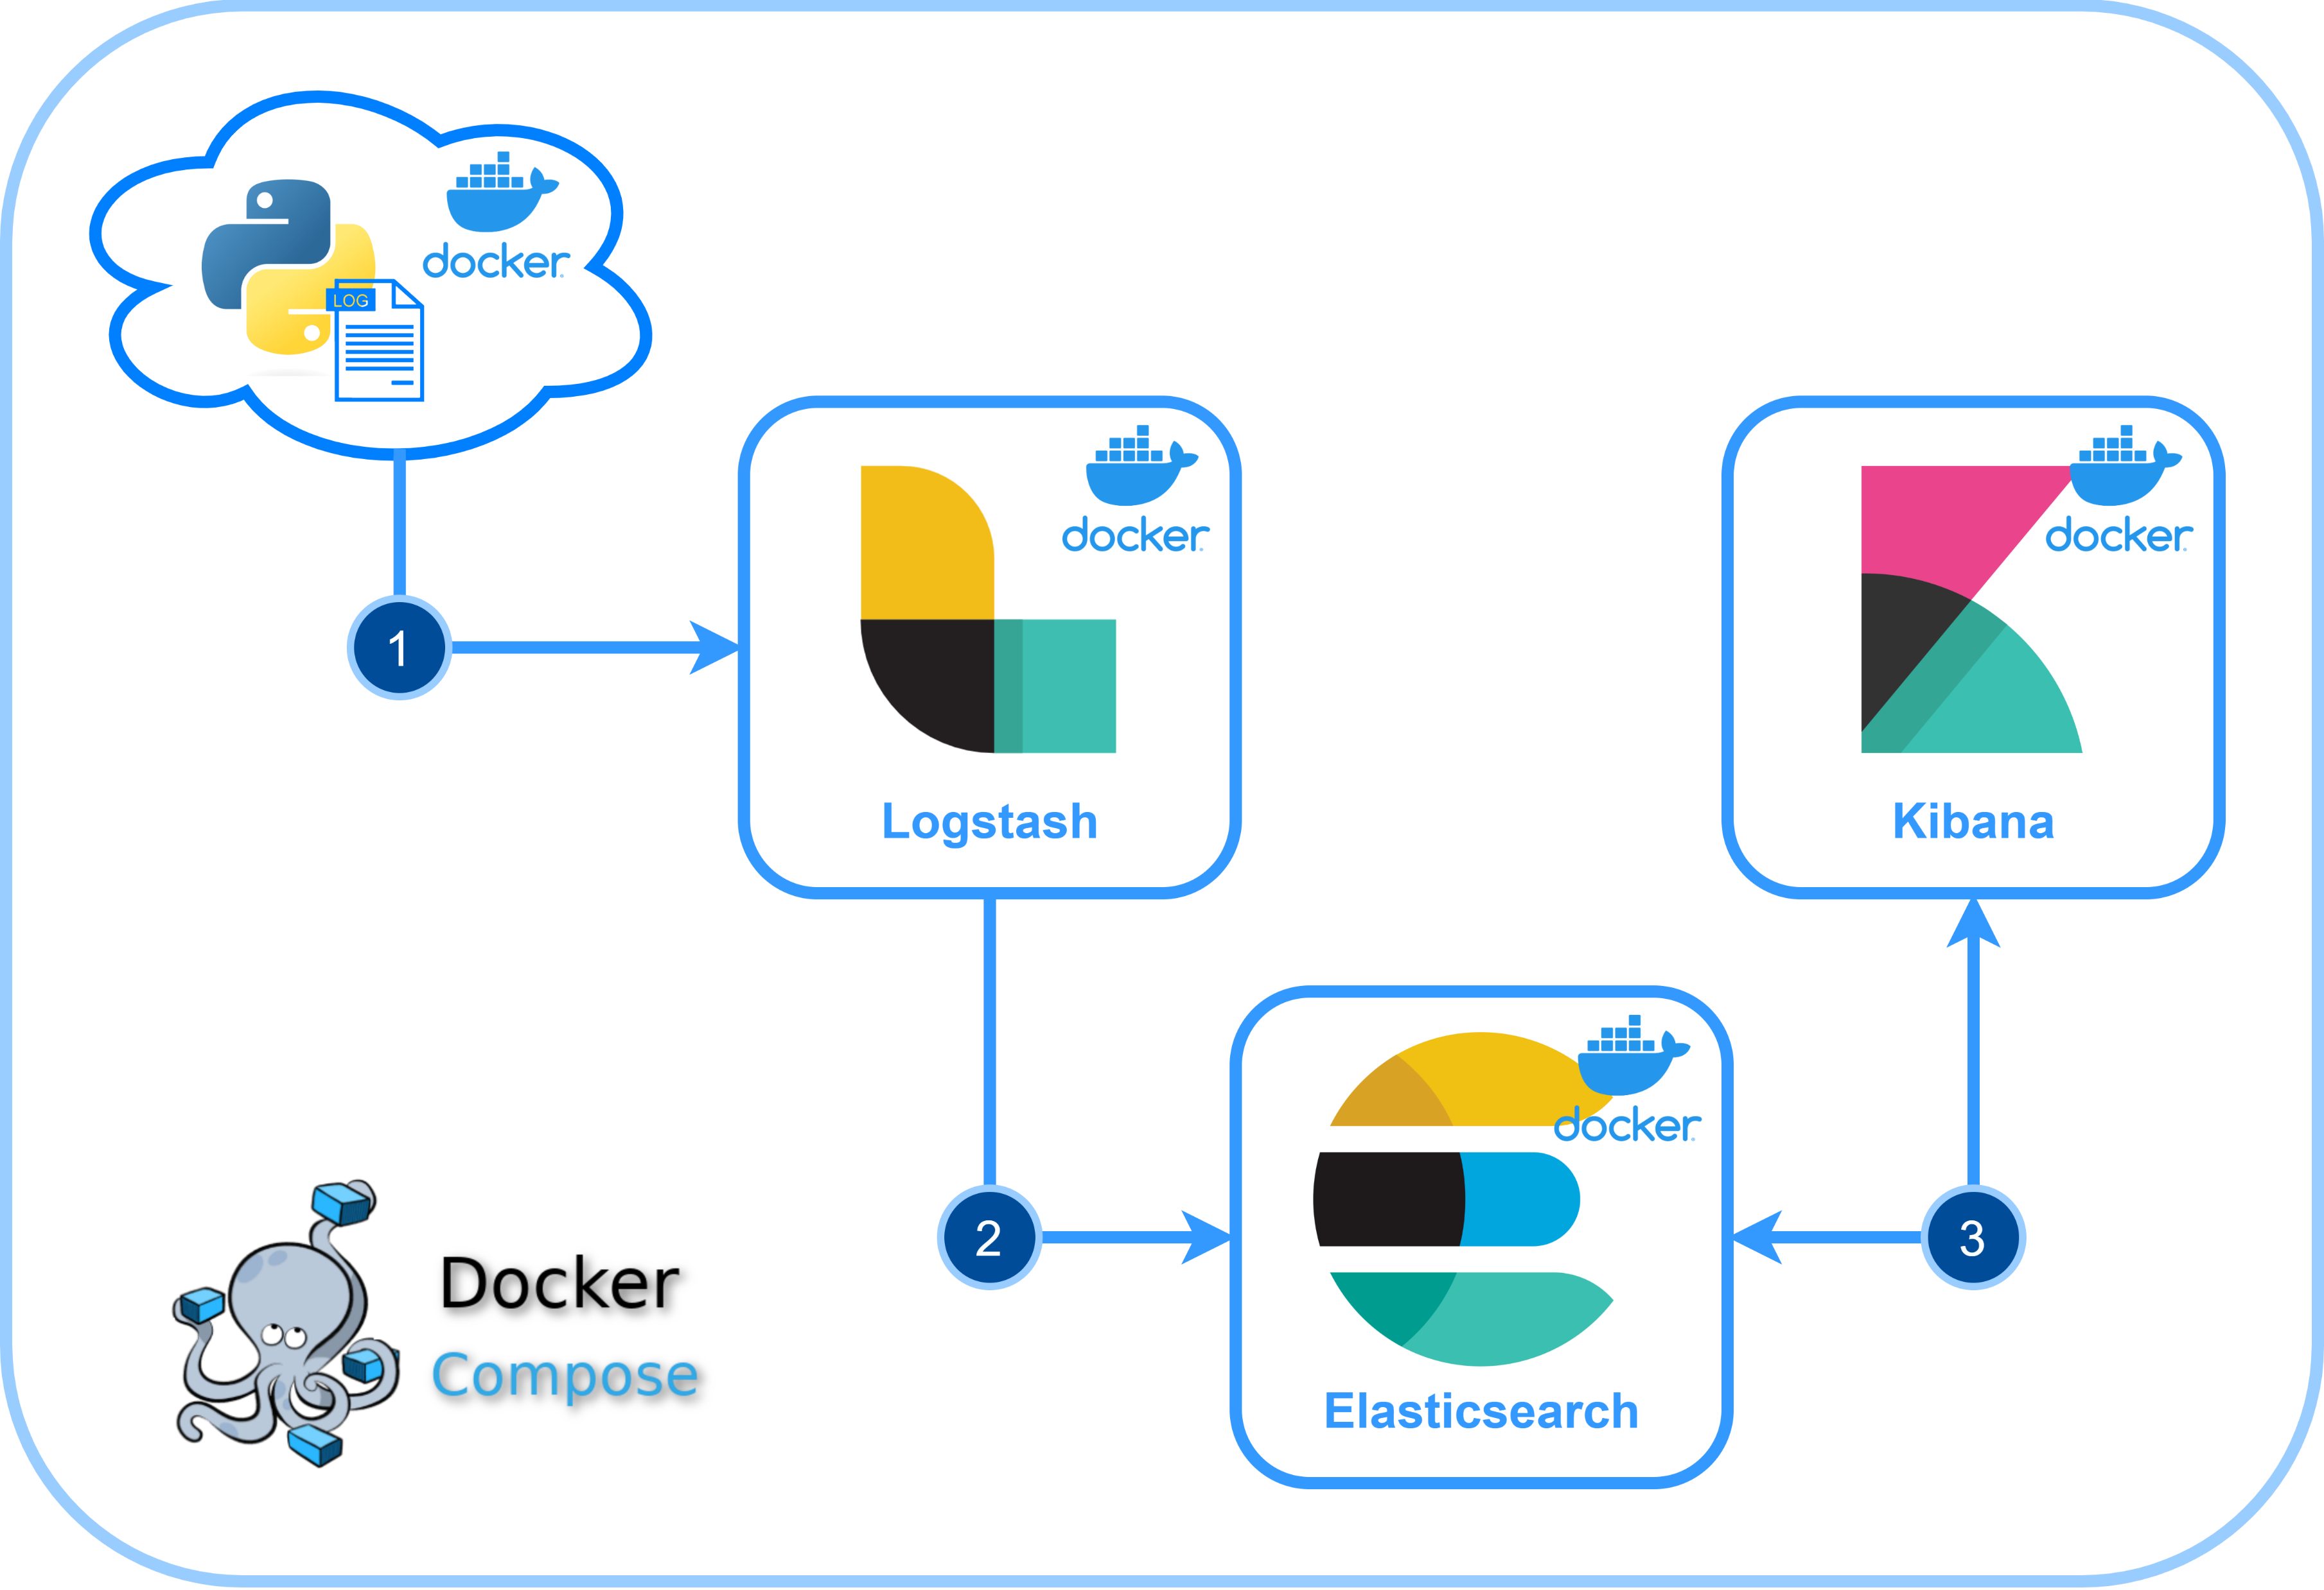
Primer korišćenja
Arhitektura sistema za analizu podataka mrežnog saobraćaja

Slide 11
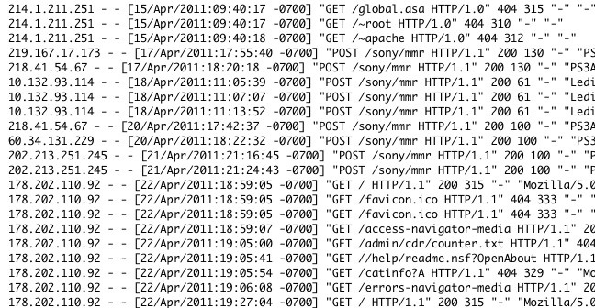
Primer korišćenja
Generički prikaz podataka mrežnog saobraćaja

Slide 12
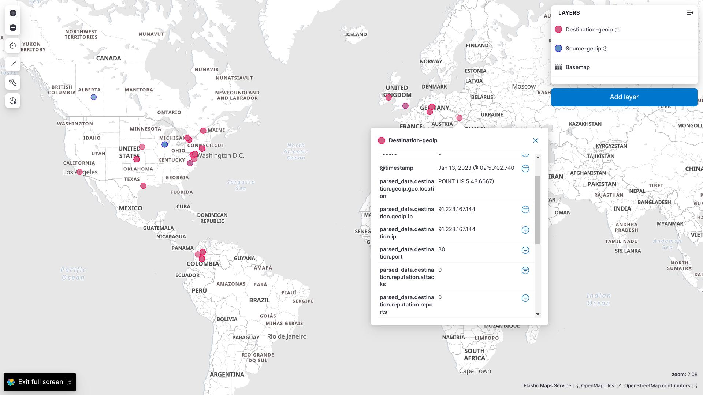
Vizuelizacija podataka
Pogled geo-lokacije izvornih i odredišnih adresa internet protokola

Slide 13
Zaključak
Elasticsearch-ov model podataka je zaista fleksibilan i intuitivan.
Logstash pruža neverovatnu fleksibilnost pri obrađivanju podataka u realnom vremenu.
Kibana, kao alat za vizuelizaciju ima veliki broj mogućnosti
ELK stack je veoma stabilan alat. Tokom realizacije sistema, konfiguracija je bila vrlo jednostavna, a rušenje i ponovno podizanje kontejnera nije pravilo nikakve probleme u međusobnoj komunikaciji između komponenata.
Kada se poredi sa tehnologijama poput Apache Spark-a ili Hadoop-a, mogu se naći zajedničke karakteristike. To je, u suštini, rezultat toga da svaki radni okvir želi da pruži način za obradu skupa velikih podataka, čime se granice raznih tehnologija zamagljuju. Ipak svaki alat služi određenoj svrsi i moramo da izaberemo ono što najbolje odgovara datim zahtevima.
Ako jednostavno želimo da lociramo dokumente prema ključnoj reči i izvršimo jednostavnu analizu, onda ELK stack može da posluži kao sjajan alat za to. Ako imamo ogromnu količinu podataka za koje je potreban širok spektar različitih tipova složene obrade i analize, onda Hadoop pruža najširi spektar alata i najveću fleksibilnost.

